Slide 1
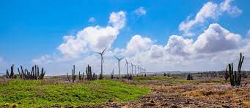
Duurzaamheid op Bonaire
Sostenibilidat
Sustainability

Slide 2
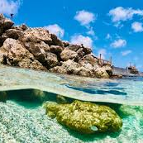
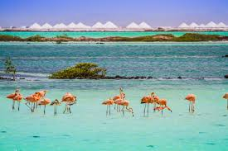
Inhoud onderdeel duurzaamheid
Welkom en doelen
Introductie ‘Wat weten we al van duurzaamheid’
Activiteit 1 Nieuwsbord met infomatie uit de websites
Activiteit 2: Debat in hoekenvorm. Het leven op aarde zien als een huis met meerdere kamers
Activiteit 3: Kijken met een boodschappenlijstje: (deel uit) documentaire van David Attenborough ‘A life on our planet’)
Activiteit 4: Introductie circulaire economie en duurzame organisaties Bonaire
Activiteit 5: Wat hebben we NU nodig om Bonaire in actie te krijgen tot meer duurzaam handelen?
Activiteit 6: Van welke organisatie wil je meer weten? Voor welke organisatie zou je jouw product of tool willen maken?
Activiteit 7: Als ik weet wat ik nu weet, wat betekent dit dan voor het door mij te ontwikkelen tool?
Activiteit 8: Maken van de tool
Activiteit 9: Presentaties aan (eventueel) externe organisaties

Slide 3
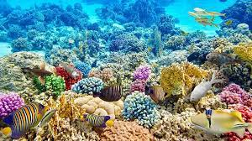
Doelen
Aan het einde van dit onderdeel duurzaamheid:
kun je in ten minste twee talen benoemen wat onder duurzaamheid wordt verstaan
kun je verwoorden wat de sustainable development goals zijn
kun je het leven op aarde vergelijken met meerdere kamers
kun je in eigen woorden uitleggen wat een design thinking project is
kun je een tool of product maken dat helpt in het kader van de bevordering van duurzaamheid op Bonaire.

Slide 4
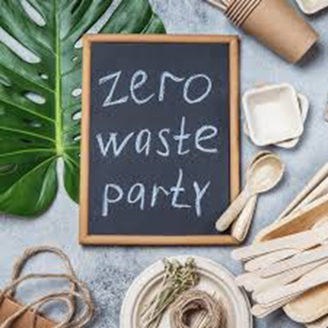
Balspel ter introductie ‘Wat is duurzaamheid?’
Sostenibilidad
We staan in een kring en gooien een bal over naar lukraak iemand.
Als de bal naar jou wordt gegooid, is het de bedoeling dat je de bal vangt en vervolgens een woord noemt dat met duurzaamheid te maken heeft.
Bijvoorbeeld: het woord ‘nature’ mag genoemd worden of een ander woord in het Spaans, Papiamentu, Engels, Nederlands, etc.
Als het woord maar wel met duurzaamheid te maken heeft.
Warming-up.
Tijd: 15 minuten

Slide 5
De stappen van het Design thinking project
We zijn hier!
In het tekstboek staat hier uitgelegd wat een ‘tool’ of ‘instrument’ kan zijn.

Slide 6
Activiteit 1: nieuwsbord maken met informatie uit de websites
Een nieuwsbord is een flip-over vel of een Powerpoint slide (als je digitaal werkt), waarin je informatie plaatst over de onderwerpen van jouw groepje (zie hiernaast).
Groep 1 houdt zich bijvoorbeeld bezig met de vraag: wat kunnen we zelf doen om klimaatverandering tegen te gaan?
1. Bedenk zelf een geschikte vraag met jouw groepje om verder te onderzoeken aan de hand van de genoemde websites!
2. Wat uit welke websites vinden jullie het belangrijkst en waarom?
3. Je mag bij deze opdracht jouw telefoon of tablet gebruiken om te zoeken naar informatie!
4. Per groepje maak je een nieuwsbord of presentatie over wat jou op valt. Je mag de websites verdelen onder de leerlingen in jouw groepje. Jullie maken alleen wel een gezamenlijke slide of presentatie.
Tijd: 30 minuten en daarna een mini-presentatie per groepje aan de gehele klas (max. 3 minuten per groepje). Totaal ongeveer 45 tot 50 minuten voor de gehele activiteit.
Jullie mogen kiezen in welke taal jullie je presentatie houden. De groepspresentaties mogen ook tweetalig zijn.
Wat kunnen we zelf doen om klimaatverandering tegen te gaan?
Wat kunnen we zelf doen om impact te hebben op een beter milieu?
Welke lokale initiatieven zijn er die positief zijn voor de natuur?

Slide 7
Activiteit 2: Debat in hoeken vorm
In de klas hangen flip-overs in verschillende hoeken.
Op iedere flip-over staat een naam van een kamer.
Je schrijft voor jezelf op wat jij de belangrijkste kamer vindt en waarom. Je mag dit doen in jouw voorkeurstaal.
Je gaat in de hoek staan die bij jouw keuze past.
Als er ook andere leerlingen staan, overleggen jullie samen wat jullie belangrijkste argumenten zijn om voor deze kamer te kiezen.
Iedere ‘hoek’ of ‘kamer’, vertelt de argumenten. Het is de bedoeling andere leerlingen te overtuigen dat jouw of jullie hoek het belangrijkst is. Je mag dit doen in jouw voorkeurstaal. Je mag overlopen. De grootste groep wint.
Tijd: 30 minuten

Slide 8
Kijken met een boodschappenlijstje
Activiteit 3: Belangrijke (delen uit de) documentaire ‘A life on our planet’ van David Attenborough’
We kijken een stuk uit de documentaire van David Attenborough ‘A life on our planet’.
Je gaat gericht kijken door een boodschappenlijstje bij te houden. Je mag Nederlands, Engels, Papiamentu of Spaans gebruiken.
1. Wat maakt de meeste indruk op je?
Waarom maakt dit de meeste indruk op je?
Wat kun je er zelf aan doen?
Vragen aan elkaar
https://www.youtube.com/watch?v=cTQ3Ko9ZKg8
Tijd: 60 minuten

Slide 9
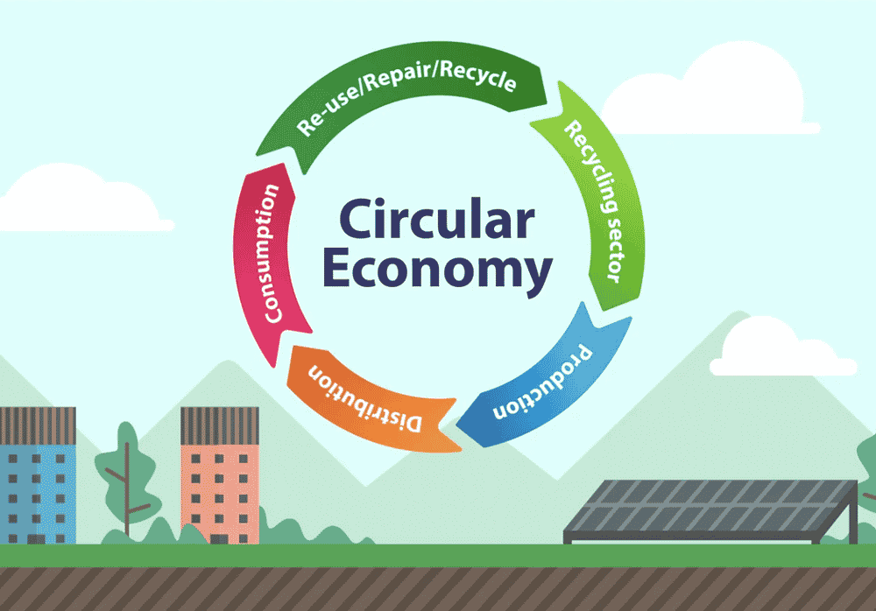
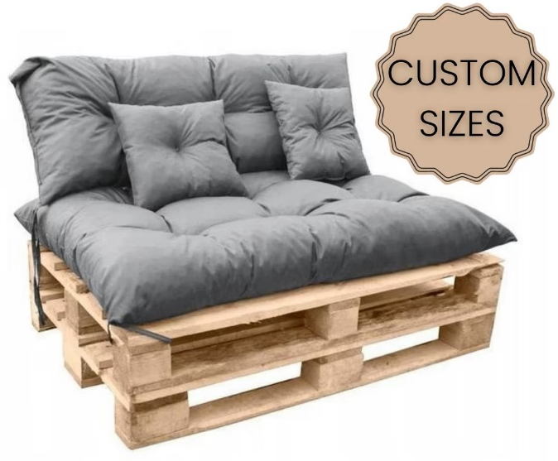
Activiteit 4: Introductie circulaire economie en good practices duurzame organisaties op Bonaire: Wat heb je zelf al aan ‘circulaire producten’ in huis? Schrijf alle producten op die in je opkomen! Je mag weer meerdere talen gebruiken!
Tijd: 15 minuten

Slide 10
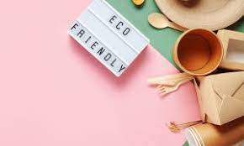
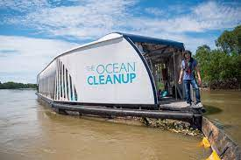
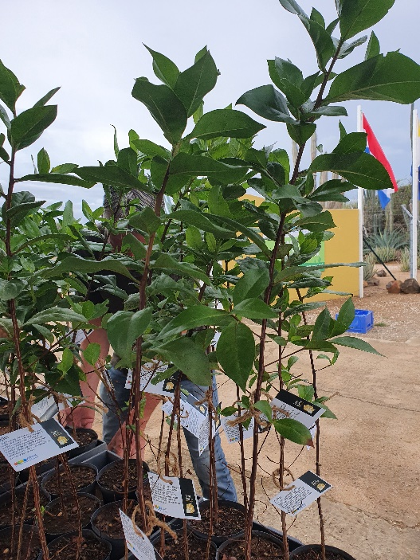
Activiteit 5: Wat hebben we NU nodig om Bonaire in actie te krijgen tot meer duurzaam handelen?
Wat is jullie onderwerp dat jullie hebben gekozen en waar jullie invloed op willen hebben?
Denk aan het koraal, de zeeschildpad, de mangroven, de koningsschelp, vissen (en de invasieve soort, de Koningsschelp), sargussum.
Wat kunnen jullie concreet in het hier en nu doen om impact te hebben op jullie specifieke onderwerp dat met natuur en milieu te maken heeft?
Denk aan vermindering van plastic zakjes, ballonnen, afval, aan hergebruik van kleding, meubels, materialen (circulaire economie).
Wat kunnen jullie doen om dit alles hipper, aantrekkelijker en echt nodig te maken?
Beschrijf of teken jullie ideeën hieronder die helpen om mensen van Bonaire in actie te krijgen! (deze ideeën zijn de basis voor jouw instrument en/ of product).
Inspiratievideo: Boyan Slat – Ocean clean up
https://youtu.be/EJssndl_51c?si=Mm96A3vdtv7zNB5u
Tijd: 30 minuten

Slide 11
Activiteit 6: Van welke organisatie wil je meer weten? Voor welke organisatie zou jij jouw instrument (tool) of product willen maken en waarom?
Je gaat nu een instrument ontwikkelen dat mensen van Bonaire in beweging krijgt voor natuur en milieu en een product maken om mensen meer bewust te maken van de kwetsbaarheid van bijv. de zeeschildpad, het koraalrif of de vissen en met name de mensen handvatten geven in wat ze zelf kunnen doen om deze dieren te beschermen door op een duurzamere manier te leven en bijv. om de circulaire economie te stimuleren.
Schrijf vast jouw ideeën op voor jouw tool of product (vlog, blog, nieuwsbericht, podcast, (digitale) flyer, etc) om mensen in beweging te krijgen. Schrijf ook op voor welke organisatie je jouw tool of product wilt maken. Denk aan o.a. de sea turtle conservation Bonaire, Stinapa, Piskabon, Mangrove Maniacs, etc.
Tijd: 30 minuten

Slide 12
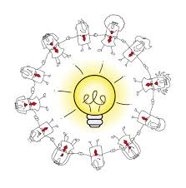
Activiteit 7: Als ik weet wat ik nu weet, wat betekent dit dan voor het door mij te ontwikkelen tool? Ideeën carrousel.
Opdracht in projectgroepen:
Wat zou jij als jeugd kunnen doen om andere mensen positief te beïnvloeden om meer te doen voor de natuur op Bonaire?
Let wel: een campagne om minder vlees te eten of minder plastic te gebruiken is ook een mooie mogelijkheid voor Bonaire. Dat kan ook een ‘tool’ zijn: digitale filmpjes of folders om bewustwording te creëren voor minder vlees eten.
Projectgroepen schrijven hun ideeën voor hun tool op een flip-over.
De flip-overs blijven op de tafel liggen, terwijl de projectgroepen rouleren en elkaar mogen helpen door nieuwe inzichten en aanvullende ideeën op te schrijven.
Tijd: 30 tot 60 minuten

Slide 13
Activiteit 8: Maken van de tool of het instrument
Wat zou jij kunnen doen om andere mensen positief te beïnvloeden om meer te doen voor de natuur op Bonaire?
Hierbij een concreet voorbeeld. Je hebt als onderwerp de zeeschildpad gekozen. Zeeschildpadden stikken soms in plastic (ballonnen). Veel mensen (op de hele wereld, niet alleen op Bonaire) gebruiken ballonnen om verjaardagsfeestjes mee te versieren. Ballonnen staan voor feest! Alleen zijn plastic ballonnen een belasting voor het milieu en komt het plastic vaak na 1 keer gebruiken op de afvalberg terecht. Plastic verteert niet zomaar. Het blijft in het milieu. Is dit het waard voor 1 keer de aanblik van een mooie aangeklede ruimte voor een feestje of kan het ook anders? DAAR kun je een vlog, blog, nieuwsbrief of iets anders over maken!
Tijd: 90 minuten

Slide 14
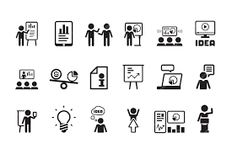
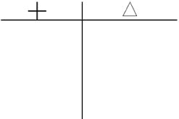
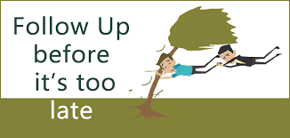
Activiteit 9: Presentaties aan (eventueel) externe organisaties
De evaluatie kan heel goed gebeuren aan de hand van een systematiek, zoals de plus-deltamethode, om de creatie van de tools om duurzaamheid op Bonaire te bevorderen, te bespreken met elkaar.
De ‘gastorganisaties’ kunnen ook goed meedenken over wat succesvol was en wat beter kan als het gaat om tools voor bewustwording te creëren. Ook de follow-up mogelijkheden zijn belangrijk!
Tijd per presentatie: 10 minuten en nabespreking 5 minuten. Leerilngen mogen presenteren in hun voorkeurstaal (Ne, Pap, Sp of En)
Totale tijd is afhankelijk van de hoeveelheid groepen

Slide 15
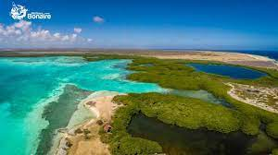
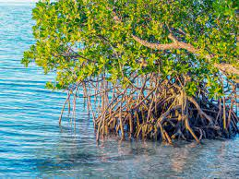
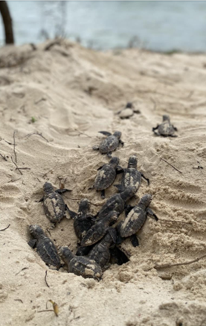
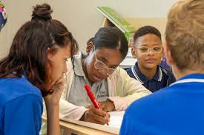
Masha danki!
Veel of bijna alle activiteiten komen uit het boek ‘Toolbox praktijkonderzoek’ (werkvormen voor onderzoek met kinderen! Schoenmakers, L. en anderen, 2023).

